Slide 1
Travel
Planner
2020.08.20 - 08.23
Notes:
소제목란에 여행 날짜를 입력해주세요

Slide 2
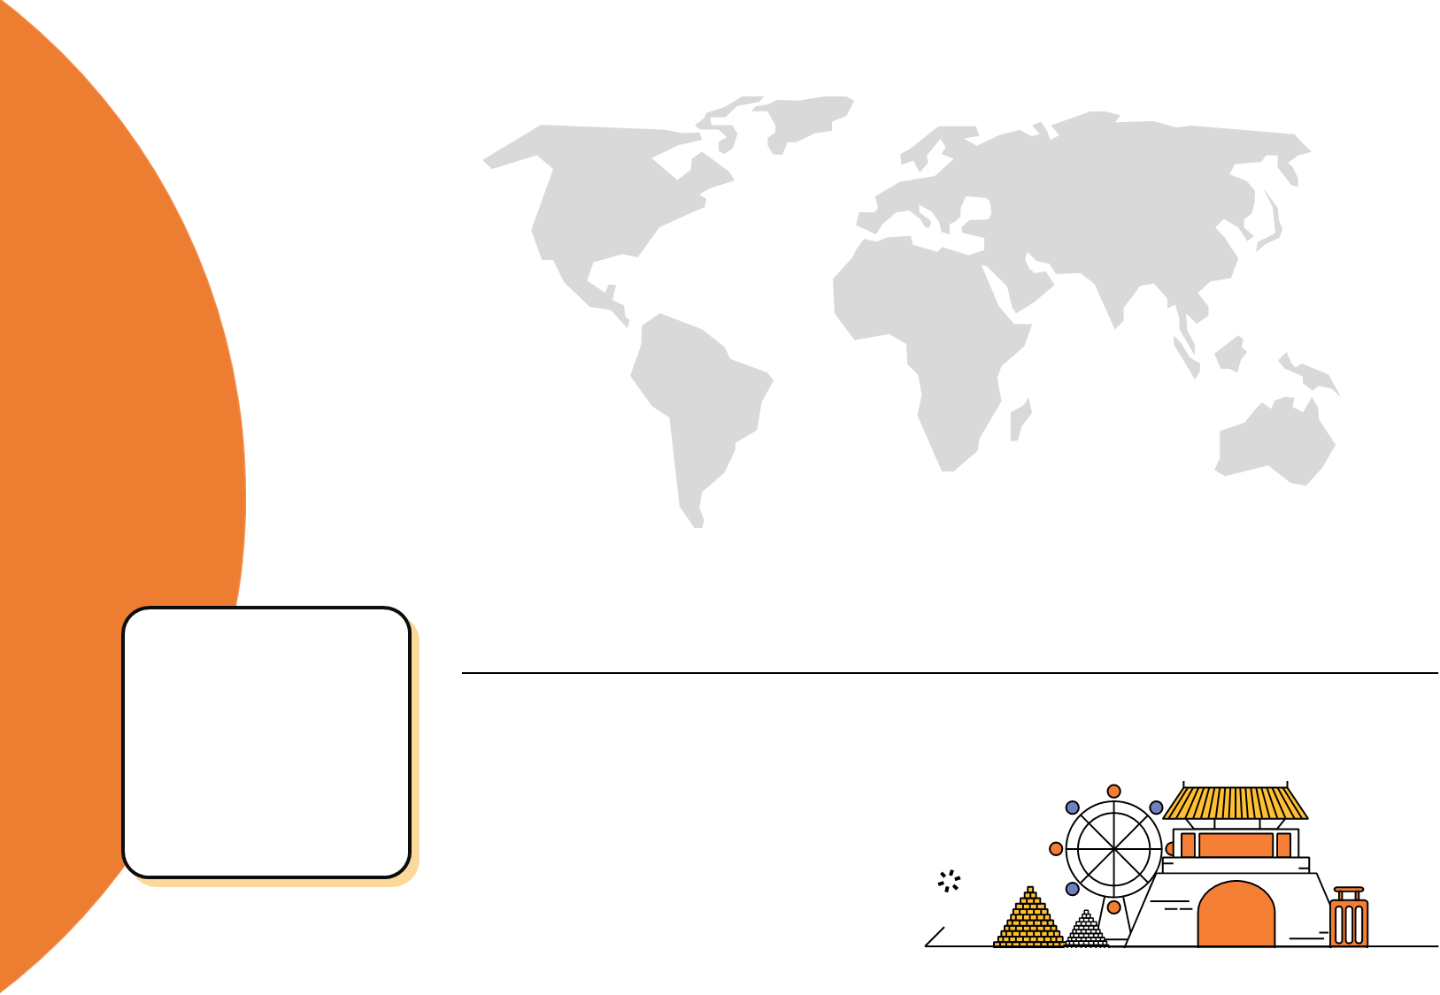
Vietnam
Where
동남아시아의 인도차이나 반도 동부에 있는 나라이다.
지정학적 특성 때문에 외국의 침략과 지배를 자주 받아
오다가 1884년 프랑스령 인도차이나에 편입되었다.
1945년 제2차 세계대전이 끝나자 독립을 선언하고
베트민을 중심으로 베트남민주공화국을 발족시켰다.
Notes:
여행가는 나라로 도형을 옮겨 표시해보세요 여행지 소개를 간략하게 적어보세요

Slide 3
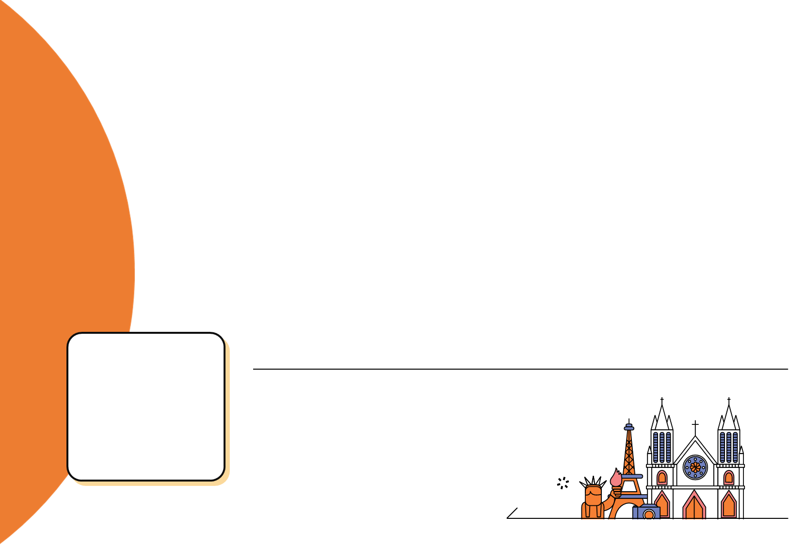
Bana
Hills
Bridge
Mountain
Catheral
Beach
My Khe
Bana
Hills
Bridge
First Day Plan
What
베트남에서 4번째로 큰 대도시이자, 중부에 위치한 다낭은
나트랑과 더불어 아름다운 해변과 리조트들로 유명한 휴양지이다.
세계 6대 해변으로 선정된 미케비치(미케 해변)를 비롯
총 8곳의 크고 작은 해변이 있다. 휴양지로 유명한 도시인 만큼,
하노이처럼 관광 명소가 많지는 않다
Notes:
여행가는 나라로 도형을 옮겨 표시해보세요 여행지 소개를 간략하게 적어보세요

Slide 4


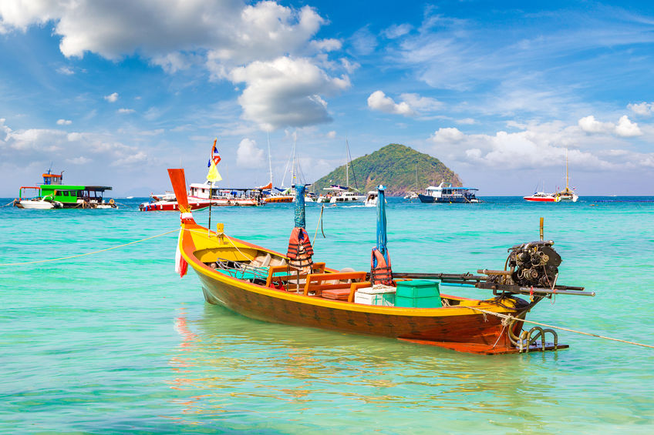
My Khe Beach
Beach
Catheral
Bridge
Bana-Hills
Mountain
My Khe Beach
다낭에는 총 60킬로미터의 긴 해안선을 따라
Nam O, XuanThieu, Tien Sa, My Khe,
Bac My An, Non Nuoc 등 7개의 아름다운 해변이 있다.
그 중에서 다낭 관광객들에게 가장 인기 있는 해변은
미케 (My Khe) 해변이다.
다낭에 있는 해변들 중 외국인들에게 가장 유명한 해변이자,
베트남인들의 만남의 장소 역할을 하는 곳이 바로 미케해 변이다.
몇 년 전 미국 경제전문지 포브스에서 선정한
세계 최고의 해변 6곳 중 하나로 선정이 될 만큼 유명한 해변이다

Slide 5


The first day
The second day
교통비
450,000
교통비
450,000
간식비
560,000
간식비
560,000
식사비
300,000
식사비
300,000
액티비티
150,000
액티비티
150,000
비상금
100,000
비상금
450,000
입장료
100,000
입장료
100,000
여행 경비 세부사항
교통비 : 인천공항 – 다낭 공항 왕복 300.000 택시 및 대중 교통 비용 :100,00
식사 비용 : 0레스토랑 50,000 △ 레스토랑 50,000 간식비용 : 야시장50,000
엑티비티 : 페러글라이딩50,000 레프팅투어50,000 입장료 : 00성당20,000 ▲▲박물관20,000 간식비용 : 야시장50,000 간식50,000
엑티비티 : 페러글라이딩50,000 레프팅투어50,000 입장료 : 00성당20,000 ▲▲박물관20,000 간식비용 : 야시장50,000 간식50,000

Slide 6
Have a good trip
Notes:
소제목란에 여행 날짜를 입력해주세요

